Slide 1
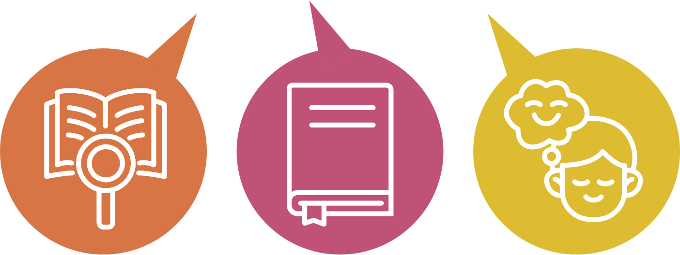

依存症対策強化事業
依存症のことを
学ぼう！
OSAKA
Notes:
依存症のことを学ぼう！

Slide 2




はじめに
｢依存症｣を知ろう
｢ストレス｣とうまくつきあおう
Notes:
本日の授業の内容です。

Slide 3
高校時代は、部活に励み、引退後は受験勉強を頑張り、志望の大学に入学しました。
高校
大学生になり、奨学金をもらいながら、1人暮らしを始めました。
大学
授業の空き時間に、友人に誘われ、パチンコに行きました。
Notes:
ある20代前半の男性のお話を紹介します。
高校時代は、部活に励み、引退後は受験勉強を頑張り、志望の大学に入学しました。
【クリック】
大学生になり、奨学金をもらいながら、1人暮らしを始めました。
【クリック】
授業の空き時間に、友人に誘われ、パチンコに行きました。

Slide 4
それほどはまることはなく、たまに一緒に友人とパチンコに行っていました。
ある日、バイト仲間から競馬を勧められ、インターネットで馬券を購入したら
大当たりしました。
大学
Notes:
それほどはまることはなく、たまに一緒に友人とパチンコに行っていました。
【クリック】
ある日、バイト仲間から競馬を勧められ、インターネットで馬券を購入したら大当たりしました。

Slide 5
それからインターネット投票にはまり、
バイト代だけではたりなくなり、
友人からお金を借りるようになりました。
大学
だんだん賭ける金額が増え、借りたお金を返すことができなくなり、ダメだと思いながらも
奨学金に手をつけてしまいました。
Notes:
それからインターネット投票にはまり、バイト代だけではたりなくなり、友人からお金を借りるようになりました。
【クリック】
だんだん賭ける金額が増え、借りたお金を返すことができなくなり、ダメだと思いながらも奨学金に手をつけてしまいました。

Slide 6
負けたお金を取り戻すため、
バイト代も奨学金もどんどんギャンブルに
つぎこむようになり、ご飯を食べるお金も
学校に行くお金もなくなってしまいました。
大学
Notes:
負けたお金を取り戻すため、バイト代も奨学金もどんどんギャンブルにつぎこむようになり、ご飯を食べるお金も学校に行くお金もなくなってしまいました。

Slide 7
どうすることもできず家にこもっていると、
学校から連絡を受けた家族が突然家に
やってきて、奨学金を使い込んでいることが
ばれてしまいました。
大学
両親に叱られ、もうギャンブルはしないと約束しましたが、心配した両親に説得され相談機関に連れて行かれました。
Notes:
どうすることもできず家にこもっていると、学校から連絡を受けた家族が突然家にやってきて、奨学金を使い込んでいることがばれてしまいました。
【クリック】
両親に叱られ、もうギャンブルはしないと約束しましたが、心配した両親に説得され相談機関に連れて行かれました。

Slide 8
相談機関で、自分ではどうやって
やめたらいいかわからないと伝えると、
自助グループについて教えてもらいました。
大学
自助グループについて調べてみると、
オンラインでミーティングを行っている
ことを知りました。
Notes:
相談機関で、自分ではどうやってやめたらいいかわからないと伝えると、自助グループについて教えてもらいました。
【クリック】
自助グループについて調べてみると、オンラインでミーティングを行っていることを知りました。

Slide 9
ギャンブルのやめ方を教えてもらおうと
参加してみると、同じような問題で悩んで
いる同世代の仲間がいることを知りました。
大学
それからは定期的にオンラインミーティングに参加するようになり、今は仲間と一緒に
ギャンブルをやめています。
Notes:
ギャンブルのやめ方を教えてもらおうと参加してみると、同じような問題で悩んでいる同世代の仲間がいることを知りました。
【クリック】
それからは定期的にオンラインミーティングに参加するようになり、今は仲間と一緒にギャンブルをやめています。

Slide 10
やってみよう
ワークシート
やってみよう
Notes:
それでは、ゲームについて、簡単なチェックテストをやってみたいと思います。
お配りしているワークシートを見てください。
答えは聞きませんので、安心して自分でチェックしてみてください。
【２分】
これだけでは診断できるわけではありませんが、合計５点以上の場合は、ゲーム依存が疑われると言われています。
５点以上ではなくても、いくつか当てはまるという人は結構いるのではないでしょうか。
依存症と聞くと、自分には関係がない話と思う人もいるかもしれませんが、ゲームを例として考えてみると、少し身近に感じることができるかもしれません。

Slide 11
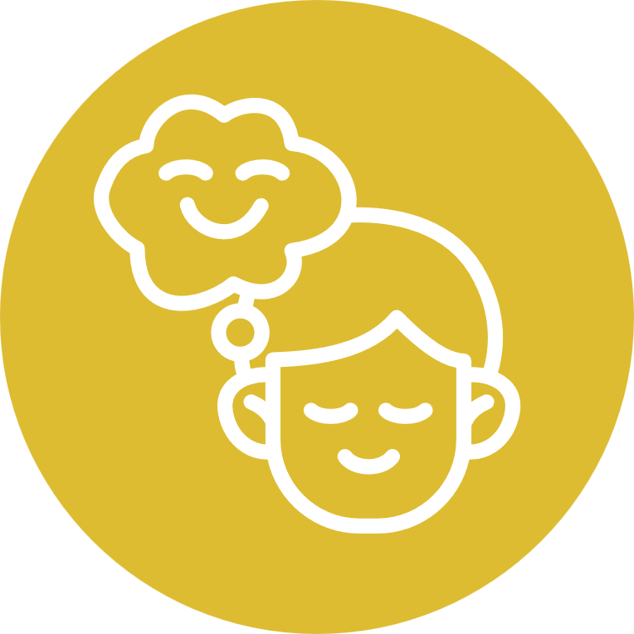
｢依存症｣を知ろう
1
｢依存症｣とは
2
｢依存症｣のメカニズム
3
｢依存症｣によって起こる問題
4
｢依存症｣の背景
5
｢依存症｣からの回復と予防
ワーク
Notes:
それでは、依存症について学んでいきましょう。

Slide 12
1
｢依存症｣とは
依存症とは？
日常生活や心身の健康、大切な人間関係に
問題が起こっているにもかかわらず、
特定の物質の使用や行動を
コントロールできなくなる病気です。
やめたいけど
やめられない…
Notes:
依存症になると、日常生活や心身の健康、大切な人間関係に問題が起こっているにもかかわらず、依存しているものや行動をやめることがむずかしくなります。
依存症とは、特定の物質の使用や行動をコントロールできなくなる病気です。

Slide 13

1
｢依存症｣とは
アルコール(お酒)
20歳未満の飲酒は、
法律で禁止され
ています。
Notes:
代表的なのは、アルコール、お酒の依存があります。
お酒を飲み続けると、肝臓や脳などがさまざまな病気になることがあります。
また、20歳未満の飲酒は、法律で禁止されています。
大学生になっても、就職しても、20歳未満は飲酒をしてはいけません。

Slide 14
1
｢依存症｣とは
20歳未満の人がお酒を飲んではいけない理由
アルコールは、20歳未満の人のこころやからだの発達、健康に大きな影響をおよぼします。
からだへの影響
性機能への影響
脳への影響
学習能力や集中力、記憶力、
判断力、意欲などの低下
さまざまな臓器の障がい
急性アルコール中毒に
つながりやすい
男性：生殖器の発達の妨げなど
女性：生理不順や無月経など
アルコール依存症なりやすい
Notes:
アルコールは、20歳未満の人の心や身体の発達、健康に大きな影響をおよぼします。
【クリック】
まずは、脳への影響です。
アルコールは、発育途上の脳細胞に、大きなダメージを与え、学習能力や集中力、記憶力、判断力、意欲などの低下につながります。
【クリック】
続いて、からだへの影響です。
アルコールを分解する働きも未完成なため、短期間で肝臓をはじめ、さまざまな臓器に障害を起こしたり、急性アルコール中毒になる危険性が高いと言われています。
【クリック】
最後に、性機能への影響です。
アルコールは、性ホルモンのバランスを崩すため、男性は生殖器の発達が妨げられたり、女性は生理不順や無月経になることがあります。
【クリック】
また、大人より短期間でアルコール依存症になりやすく、
飲み始めが早ければ早いほど、将来アルコール依存症になる確率が高くなると言われています。

Slide 15
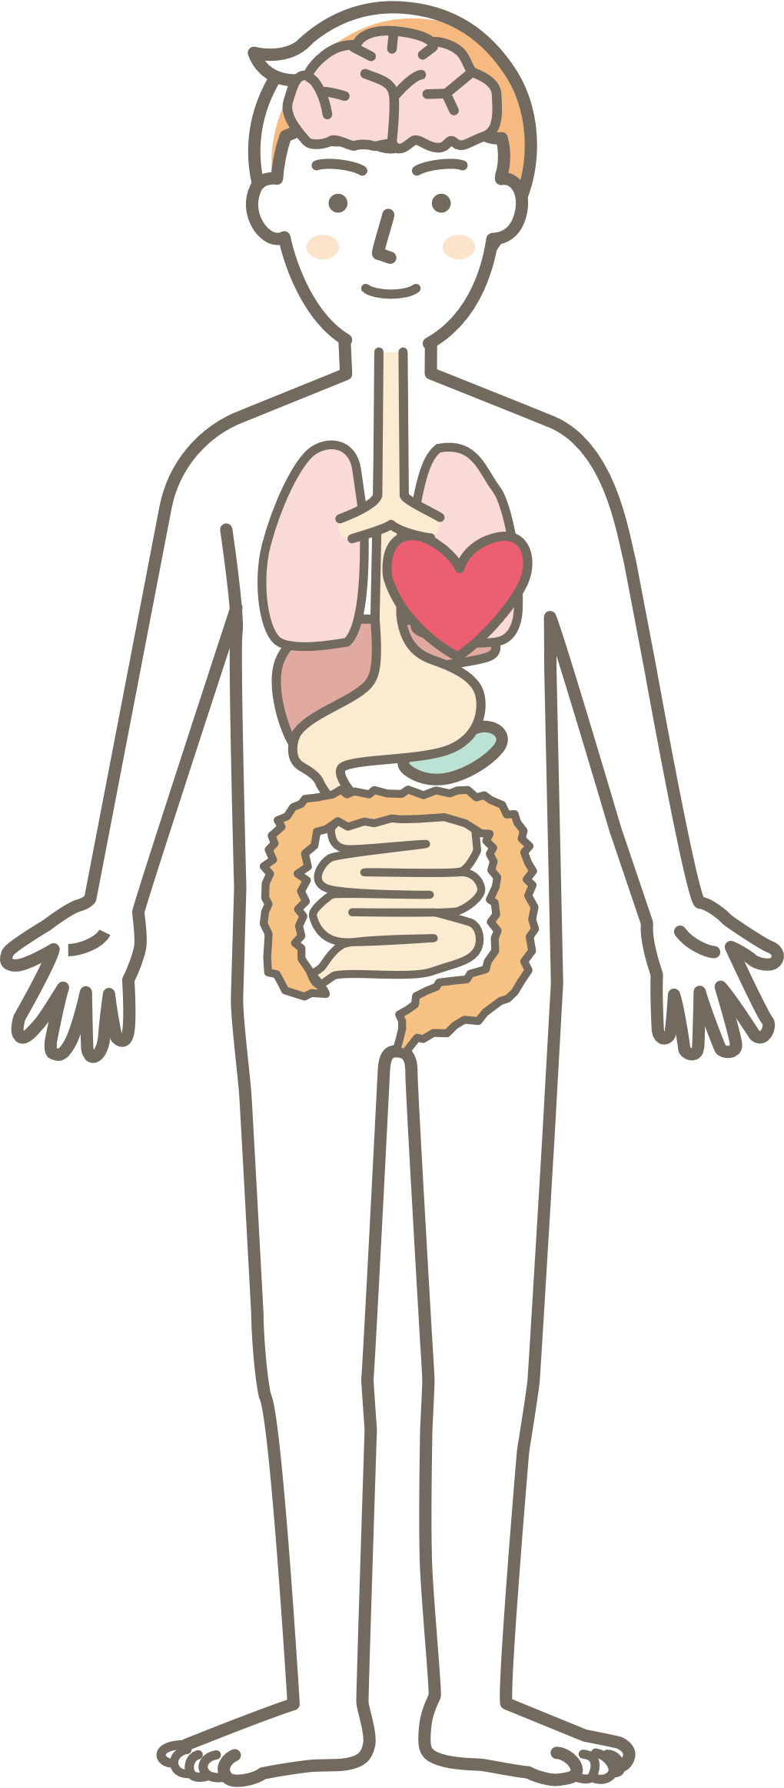
1
｢依存症｣とは
アルコールのからだへの影響
アルコールは、血液を通じて
全身を巡るため、
いろいろな臓器に病気が起こる
可能性があります。
口腔・咽頭
脳
肝臓
食道
胃
心血管系
十二指腸
胸部
男性
高血圧
胃がん
食道がん
小腸
すい臓
生殖器
大腸
女性
高血圧
脳出血
足
Notes:
アルコールは、血液を通じて全身を巡るため、いろいろな臓器に病気が起こる可能性があります。
【クリック】
男性の高血圧、胃がん、食道がん、女性の高血圧、脳出血は、少量の飲酒でも発症のリスクが高まります。

Slide 16
1
｢依存症｣とは
アルコールの女性のからだへの影響
月経不順や不妊につながる
乳がん、骨粗しょう症のリスクが高まる
アルコールによる肝硬変など、臓器障がいが起こりやすい
アルコール依存症になりやすい
女性のからだは、アルコールの影響を受けやすい
Notes:
女性は、からだも肝臓も小さいため、アルコールの分解が遅く、体内の水分量も少ないため、血中のアルコール濃度が高くなりやすいことから、女性のからだは、男性よりもアルコールの影響を受けやすいと言われています。
そのため、お酒を飲み続けると、
・月経不順や不妊につながる
・乳がん、骨粗しょう症のリスクが高まる
・アルコールによる肝硬変など、臓器障がいが起こりやすい
・アルコール依存症になりやすい
など、女性特有の影響があります。

Slide 17
1
｢依存症｣とは
ビンジドリンキングとは
短時間に大量のお酒を飲むこと
肝臓での分解が追いつかなくなり、
血中アルコール濃度が急激に高まり、
急性アルコール中毒にかかる危険性が高まります。
Notes:
ビンジドリンキングとは、短時間に大量のお酒を飲むことをいいます。
イッキ飲みなど、短時間に大量のお酒を飲むと、肝臓での分解が追いつかなくなり、血中アルコール濃度が急激に高まり、急性アルコール中毒にかかる危険性が高まります。
急性アルコール中毒になると、呼吸が停止したり、吐いた物がのどに詰まって窒息するなど、命を落とすこともあります。
特にお酒に弱い体質の人は、少量のアルコールでも危険な状態になることがあるため、注意が必要です。

Slide 18
1
｢依存症｣とは
無理にお酒を勧められたら、断りましょう
脳やからだに
悪い影響があるから
飲みません！
まだ10代だから
ジュースにして
おきます！
お酒を飲めない人や飲みたくない人に飲酒を強要することは、
「アルコール・ハラスメント」（アルハラ）になります
Notes:
無理にお酒を勧められたら、「脳やからだに悪い影響があるから飲みません」とか「まだ10代だから、ジュースにしておきます」と断りましょう。
また、お酒を飲めない人や飲みたくない人に飲酒を強要することは、アルコール・ハラスメント（アルハラ）になります。

Slide 19
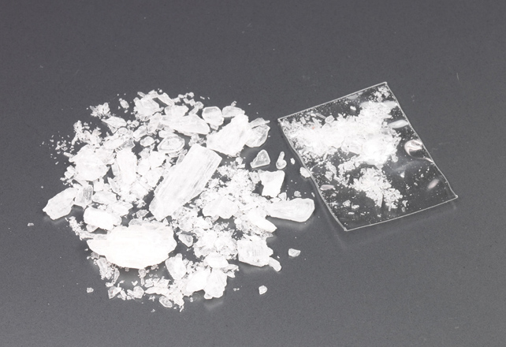
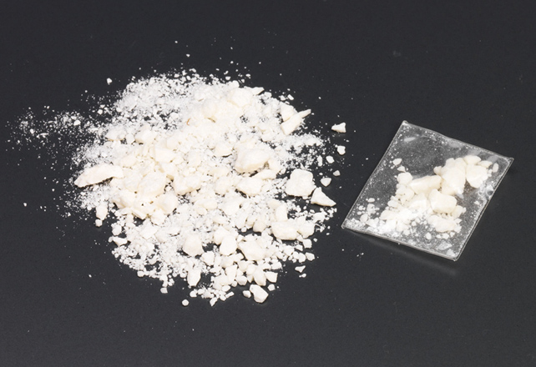
1
｢依存症｣とは
違法な薬物①
使ったり､持っていたりすると罪になり､逮捕されます。
覚せい剤
コカイン
写真：厚生労働省
Notes:
次に薬物の依存症として、法律で禁止されている覚醒剤、コカインがあります。
【クリック】
これは、使ったり、持っていたりしても罪になり、逮捕されてしまいます。

Slide 20
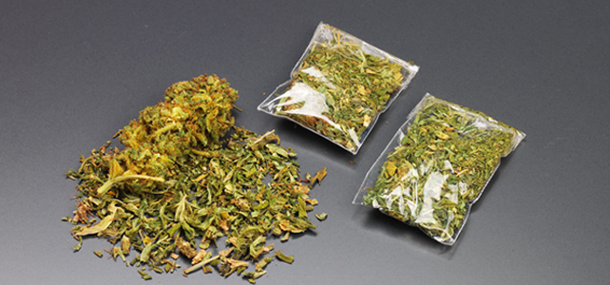
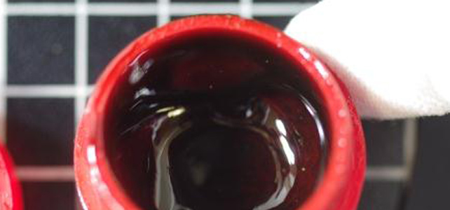
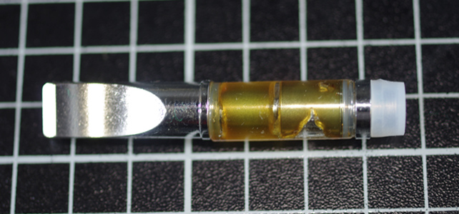
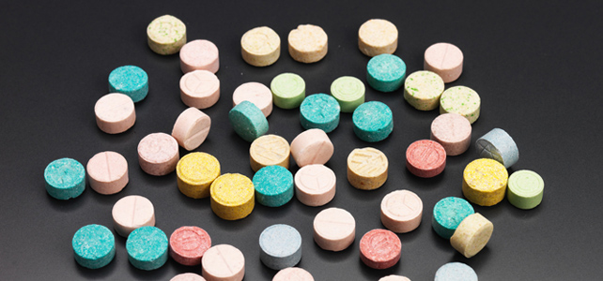
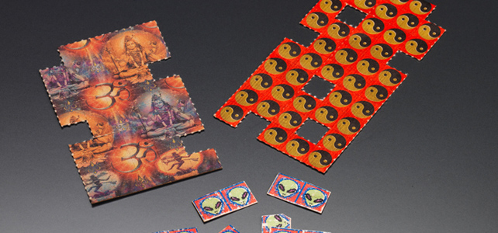
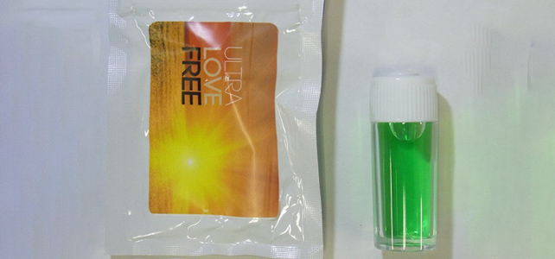
1
｢依存症｣とは
違法な薬物②
大麻
大麻ワックス
大麻リキッド
MDMA
LSD
危険ドラッグ
写真：厚生労働省
Notes:
大麻やMDMA、LSDなども違法な薬物です。
大麻は依存性がないとか、安全であるといった事実ではない情報がインターネットやSNSに書かれていることもあるので、注意が必要です。

Slide 21
1
｢依存症｣とは
大麻は安全？①
大麻を何度も使用していると、
大麻を使用していない時に、
イライラしたり、落ち着きがなくなったり、
眠れなくなるなどの不快な症状が現れます。
Notes:
大麻を何度も使用していると、大麻を使用していない時に、イライラしたり、落ち着きがなくなったり、眠れなくなるなどの不快な症状が現れます。

Slide 22
1
｢依存症｣とは
大麻は安全？②
大麻を使用する回数が増えるほど、
薬物依存になる可能性や
他の違法薬物の使用、自殺企図のリスクが高まります。
大麻は安全ではありません。
「SMARPP-24 物質使用障害治療プログラム（改訂版）」金剛出版 第12回「マリファナの真実」より
Notes:
また、大麻を使用する回数が増えるほど、薬物依存になる可能性や、他の違法薬物の使用、自殺企図のリスクが高まります。
【クリック】
大麻は安全ではありません。

Slide 23
1
｢依存症｣とは
大麻には依存性がない？
大麻を使用している約６％の人が、
大麻を使用してから10年後に依存症になり、
約９％の人が生涯において依存症になっています。
大麻にも依存性はあります。
「SMARPP-24 物質使用障害治療プログラム（改訂版）」金剛出版 第12回「マリファナの真実」より
Notes:
大麻を使用している約６％の人が、大麻を使用してから10年後に依存症になり、約９％の人が生涯において依存症になることがわかっています。
【クリック】
大麻にも依存性はあります

Slide 24
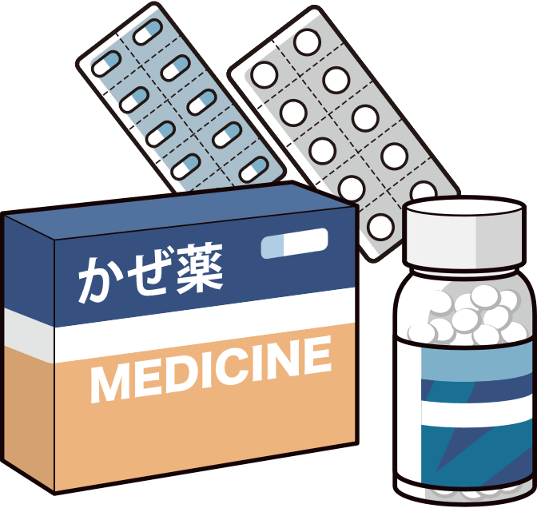
1
｢依存症｣とは
病気を治すための薬（医薬品）
法律で禁止されていなくても、間違った使い方をすると
病気になったり、いろいろな問題が起こります
咳止め
かぜ薬
痛み止め
睡眠薬
抗不安薬（安定剤）
Notes:
また、法律で禁止されているわけではありませんが、ドラッグストアなどで売られている薬や病院で処方される薬の中には、決められた量や使い方を守って使わないと依存症になることがある、ということがわかっています。
例えば、咳止め、かぜ薬、痛み止め、睡眠薬、抗不安薬などがあります。
最近は、手軽に手に入れられて、危険を感じにくい、市販薬や処方薬の依存が増加しています。

Slide 25
1
｢依存症｣とは
その他
たばこ(ニコチン)
カフェイン
コーヒー
お茶
エナジードリンク
錠剤、かぜ薬
Notes:
他にも、たばこに含まれるニコチンも依存性のある物質のひとつです。
また、カフェインも依存性のある物質のひとつで、過剰に摂取した場合には、様々な健康被害をもたらします。

Slide 26
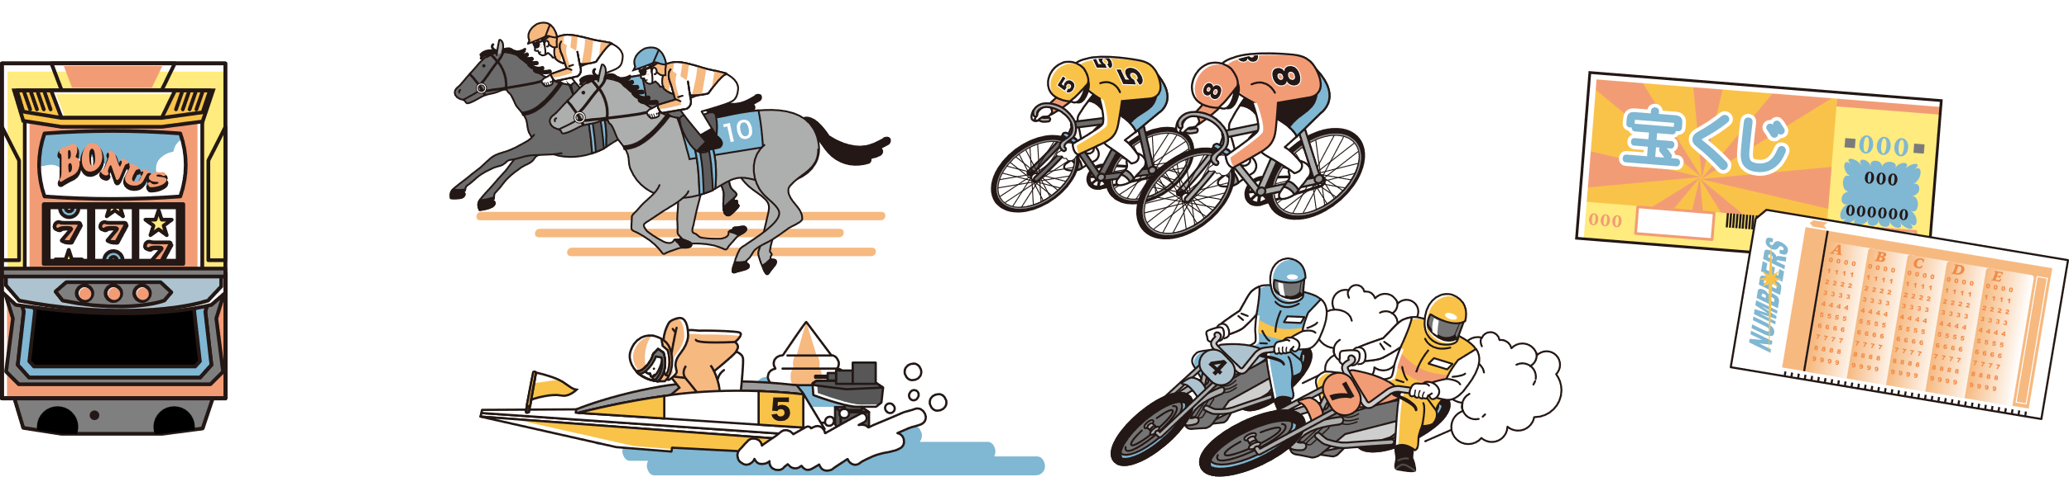
1
｢依存症｣とは
ギャンブル等
ギャンブル等とは、偶然によって結果が決まるような
ゲームや競技にお金をかけること
競馬
競輪
宝くじ・
ナンバーズ
パチンコ・パチスロ
モーターボート競走
オートレース
Notes:
ギャンブル等でも依存症になります。
ギャンブル等とは、結果が偶然に左右されるゲームや競技に対してお金を賭ける行為で、パチンコ、パチスロ、競馬、競輪、モーターボート競走、オートレース、宝くじ、ナンバーズなどがあります。

Slide 27
1
｢依存症｣とは
インターネット投票
公営競技の投票券は、
インターネットで購入することもできますが、
はまりやすいので注意しましょう。
Notes:
20歳未満の人は禁止されていますが、公営競技の投票券をインターネットで購入するインターネット投票が増えています。
スマホがあれば、競技場に行かなくても、全国のレースに、いつでもどこからでも参加できるため、はまりやすいので注意しましょう。

Slide 28
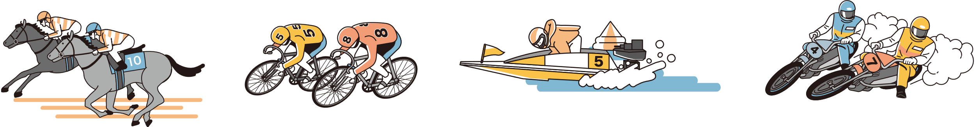
1
｢依存症｣とは
年齢で制限されているギャンブル等
18歳未満のパチンコ・パチスロ
20歳未満の公営競技
競馬
競輪
モーターボート競走
オートレース
Notes:
パチンコ・パチスロは、18歳未満の人は法律で禁止されています。
競馬・競輪・モーターボート競走・オートレースなどの公営競技に、20歳未満の人が参加することは法律で禁止されています。

Slide 29
1
｢依存症｣とは
法律で禁止されているギャンブル等
スポーツ賭博
賭け麻雀、賭け将棋
オンラインカジノ
年齢にかかわらず、日本国内での
オンラインカジノは違法です。
Notes:
スポーツ賭博、賭け麻雀、賭け将棋、オンラインカジノは、法律で禁止されています。
【クリック】
また、年齢にかかわらず、日本国内でのオンラインカジノは違法です。

Slide 30
1
｢依存症｣とは
その他
インターネット
スマホ
ゲーム
Notes:
それから、インターネット、スマホやゲームも依存の心配があります。

Slide 31
2
｢依存症｣のメカニズム
なぜ依存症になるのか
使用や行動を続けると、誰でも依存症になる 可能性がある。
繰り返すことで、脳やこころ、からだの機能が変わってしまう。
｢意志が弱いから」依存症になるというのは誤解です。
Notes:
それでは、なぜ依存症になってしまうのでしょうか。
依存症は、特別な人だけがなる病気ではありません。
さきほど説明したアルコールや薬物などの依存性のある物質を使い続けたり、ギャンブルやゲームなどの依存性のある行動を続けていると、誰でも依存症になる可能性があります。
性別、性格、学校の成績、運動ができるかどうか、何の仕事をしているかなどは、関係ありません。
依存性のある物質を使い続けたり、依存性のある行動を繰り返すことで、脳やこころ、身体の機能が変わってしまうからです。
【クリック】
依存症の原因が「意志の弱さ」と思っている人がたくさんいるのですが、それは誤解です。

Slide 32
2
｢依存症｣のメカニズム
同じ量では満足できなくなる《耐性》
習慣的にアルコールや薬物を摂取し続けると、だんだん
同じ量では、同じ効果が得られなくなる
量や頻度が
どんどん増えていく
＝耐性
Notes:
また、習慣的にアルコールや薬物を摂取し続けると、だんだん同じ量では、同じ効果が得られなくなります。
これを耐性といいますが、このために、量や頻度が増えていくということが起こります。

Slide 33
2
｢依存症｣のメカニズム
きれるとしんどくなる《離脱症状》
アルコールや薬物が体内から抜けてきたり、摂取をやめたり、
減らしたりすると不快な離脱症状が起こります。
離脱症状の一例（摂取した物質によって異なる）
頭痛
吐き気、嘔吐
イライラ
不安
意欲の低下
不眠
発熱
発汗
寒気
血圧・心拍数の上昇
体の痛み
手または体のふるえ
けいれん
幻覚・幻聴
出典：依存症対策全国センター
Notes:
また、アルコールや薬物が体内から抜けてきた時や、摂取をやめたり、減らしたときに、離脱症状といわれる不快な心身の症状が起こります。
この不快な症状を和らげるため、あるいは不快な症状を避けるために、アルコールや薬物を摂取することがやめられない、ということも起こります。
離脱症状は摂取した物質によっても異なりますが、命に関わる場合もあります。
さらに、ギャンブルやゲームの依存でも、イライラ、落ち着きのなさ、気分の落ち込みなど一部の離脱症状が起こると言われています。

Slide 34
2
｢依存症｣のメカニズム
脳の仕組みが変わってしまう《報酬系》
報酬系
快感をもたらすことで、生命の維持や学習を
可能にする回路
ぜんとうぜんや
前頭前野
依存性のある薬物などは、この回路を直接刺激して快感をもたらす
そくざかく
側坐核
次第に同じ刺激では快感が得られなくなり量や頻度がどんどん増えていく
へんとうたい
扁桃体
ふくそくひがいや
腹側被蓋野
自分ではコントロールできなくなってしまう
出典：依存症対策全国センター
Notes:
報酬系は、快感をもたらすことで、生命維持や学習を可能にする回路です。
依存性のある薬物などは、この回路を直接刺激して快感をもたらします。
依存性のある物質を繰り返し使用すると、次第に同じ刺激では快感が得られなくなり、量や頻度がどんどん増えていきます。
そうすると、だんだん自分ではコントロールできなくなってしまうのです。

Slide 35
3
｢依存症｣によって起こる問題
こころやからだの問題
・眠れない
・食べられない
・元気がなくなる
・イライラ
・不安
・アルコールによる肺や心臓の病気
・薬物乱用に伴う感染症
Notes:
もし、依存症になってしまったら、どのような問題がおこるのでしょうか。
まずは、こころとからだの問題があります。
眠れなくなったり、ご飯が食べられなくなったり、元気がなくなったり、イライラしたり、不安な気持ちになったりします。
また、アルコールによる肺や心臓の病気や、薬物乱用に伴う感染症などの問題が生じる可能性があります。

Slide 36
3
｢依存症｣によって起こる問題
生活の問題
家庭のなかでの問題
・夜遅くまで起きている
・朝起きられない
・遅刻、欠席、留年
・退学
・仕事を失う
・暴れる
・大声を出す
・家族の関係が悪くなる
・家族がバラバラになる
・家族が病気になる
Notes:
生活にも問題が起こります。
例えば、ゲーム等のやりすぎで生活リズムが乱れ、昼夜逆転の生活になったり、
学校や仕事を休みがちになり、場合によってはやめなくてはいけなくなってしまうこともあります。
【クリック】
家庭のなかでも問題が生じます。
例えば、お酒を飲むことがやめられず、家庭内で暴言や暴力が起こったり、心配する家族と言い合いになるなど関係が悪くなり、
離婚や親子の断絶など家族がバラバラになってしまったりすることもあります。
また、家族がストレスからこころの病気になってしまうこともあります。

Slide 37
3
｢依存症｣によって起こる問題
社会のなかでの問題
・信用を失う
・孤立する
・犯罪に巻き込まれる
・逮捕される
・借金をする（多重債務）
Notes:
依存症になると、人との関係にも悪い影響が出るなど、社会のなかでも問題が生じます。
信頼している人に、嘘をついたり、迷惑をかけることで、信用を失ったり、孤立してしまったりします。
犯罪に巻き込まれたり、逮捕されることもあります。
また、ギャンブル依存症のために多額の借金を抱えることもあります。

Slide 38
4
｢依存症｣の背景
若いうちに始めるほど依存症になりやすい
アルコール使用障害
大麻使用障害（大麻依存症）
（アルコール依存症）
4倍
～
２倍
7倍
22～26歳
18歳以下
22～26歳
18歳以下
大麻は、違法です。
Notes:
使い続けていると、誰でも依存症になる可能性がありますが、依存症になりやすい場合があることがわかっています。
例えば、18歳以下でお酒を飲み始めた若者は、22歳～26歳でお酒を飲み始めた人と比較すると、2倍アルコール依存症になりやすく、
【クリック】
18歳以下で大麻を使い始めた若者は、22～26歳で大麻を始めた人と比較すると、4～7倍大麻依存症になりやすいということがわかっています。

Slide 39
4
｢依存症｣の背景
自分ではどうにもできないつらい体験などによる｢こころのケガ」がある人もいる
誰にも相談できず、
孤立してしまう人も多くいる
Notes:
依存症の人の中には、人から大事にされない出来事や、家族などの大切な人を失うなど、自分ではどうにもできないつらい体験による「こころのケガ」がある人も多いということがわかっています。
また、依存症の人の中には、誰にも相談できず、孤立してしまう人も多くいて、ひとりぼっちだと依存症になりやすく、依存症が治りにくいということもわかっています。

Slide 40
5
｢依存症｣からの回復と予防
依存症になったら、
もう治らないの？
Notes:
それでは、依存症は治るのでしょうか。

Slide 41
5
｢依存症｣からの回復と予防
さまざまなサポートにより回復することができます
相談機関
病院・クリニック
自助グループ・リハビリ施設
家族
Notes:
依存症は、さまざまなサポートにより回復することができます。
相談機関や医療機関など、回復に必要なサポートをしてくれるところがあります。

Slide 42
5
｢依存症｣からの回復と予防
依存症の予防に役に立つこと①
依存症について正しい知識を理解する
違法な薬物は使用しない
医薬品を本来とは異なる目的や使い方で使用しない
悩み事やストレスを解消するために、お酒を飲んだり、薬物を使ったり、ゲームやギャンブル等をしない
Notes:
依存症を予防するためには、どのようなことが役に立つでしょうか。
まずは、依存症について正しい知識を身に付け、しっかりと理解する事が大切です。
そして、違法な薬物は使わず、医薬品を本来とは異なる目的や使い方で使わないようにしましょう。
また、悩み事やストレスを解消するために、お酒を飲んだり、薬物を使ったり、ゲームやギャンブル等をしないようにしましょう。

Slide 43
5
｢依存症｣からの回復と予防
依存症の予防に役に立つこと②
スマホやゲームは時間や使い方のルールを守る
スマホやゲームから離れて活動をする時間を作る
生活や人間関係を豊かにするような楽しみや趣味、
生きがいをみつける
何かに困ったり、悩んだりしたら、誰かに相談する
Notes:
スマホやゲームは時間や使い方のルールを守って使いましょう。
また、スマホやゲームから離れて活動をする時間を意識してつくりましょう。
それから、生活や人間関係を豊かにするような楽しみや趣味、生きがいをみつけるということも大切です。
部活を引退した後など、熱中していたことや打ち込んでいたものがなくなった時に、ゲームなどにはまってしまう人もいるので、はまりすぎないように気をつけた方がよいかもしれません。
そして、何かに困ったり、悩んだりしたときには誰かに相談する、ということも、とても大切なことです。

Slide 44
体験談を
聞いてみよう
Notes:
それでは、今日は○○依存症を経験されたご本人のお話を聞いていただきます。
お話しいただくのは、○○さんです。
今回は、みなさんのために貴重なお話をしてくださいます。
お話の内容をSNS等に投稿することのないよう、この場限りでお願いします。
【体験談】（15分程度）
○○さん、ありがとうございました。

Slide 45
本人の声を
聞いてみよう
Notes:
それでは、依存症を経験されたお二人の声をご紹介します。

Slide 46
本人の声①
友だちもできた。
特別なことをしている優越感にも浸れた。
一瞬でどんな気分にでもなれた。
苦手なことも克服できた。
自信がついて自分のことが大好きになった・・・
けど、全部幻だった。
Notes:
まずは、お一人めの本人の声です。
友だちもできた。特別なことをしている優越感にも浸れた。
一瞬でどんな気分にでもなれた。苦手なことも克服できた。
自信がついて自分のことが大好きになった・・・けど、全部幻だった。

Slide 47
本人の声①
薬物を使って､一瞬､楽になったり､優越感に浸ったり、
自分の「課題」を解決できたように思うけど、
それは一瞬だけ。
薬物はずっと解決してくれなかった。
それプラス薬物依存という足枷までついてしまい、
薬物をやめ続けていくことまで背負うことになった。
Notes:
薬物を使って、一瞬、楽になったり、優越感に浸ったり、自分の「課題」を解決できたように思うけど、それは一瞬だけ。
薬物はずっと解決してくれなかった。
それプラス薬物依存という足枷までついてしまい、薬物をやめ続けていくことまで背負うことになった。

Slide 48
本人の声②
ギャンブルをやめることは簡単ですが、
やめ続けることはとても大変です。
回復は一人ではできません。仲間の力が必要です。
ミーティングで仲間と体験を分かち合うことで、
ギャンブルを必要としない
生き方に変えることができました。
Notes:
続いて、お二人めの本人の声です。
ギャンブルをやめることは簡単ですが、やめ続けることはとても大変です。
回復は一人ではできません。仲間の力が必要です。
ミーティングで仲間と体験を分かち合うことで、ギャンブルを必要としない生き方に変えることができました。
ご本人からのメッセージを聞いて、どんな風に感じたでしょうか。

Slide 49
誘われたらどうする？
ワークシート
考えてみよう
１
Notes:
もし仲の良い友だちや先輩から、違法な薬物を誘われたらどうしますか。
考えてみましょう。

Slide 50
違法な薬物を誘われたらどうしよう？
みんな
やってるよ
友だちだろ？
嫌なことが
忘れられるよ
一回
くらいなら
いいじゃん
出典：薬物乱用防止読本「健康に生きよう」パート36、厚生労働省
Notes:
「みんなやってるよ、友だちだろ」とか
「１回くらいならいいじゃん」とか
「嫌なことが忘れられるよ」って誘われるかもしれません。
うまく断るにはどうすればいいか、考えてみましょう。

Slide 51
違法な薬物を誘われたらどうしよう？
テストが終わり、仲良しの友だちとカラオケに
行きました。
途中から先輩も合流して、みんなで
盛り上がっていました。
一人の先輩がタバコのようなものを
吸い始めました。
Notes:
テストが終わり、仲良しの友だちとカラオケに行きました。
途中から先輩も合流して、みんなで盛り上がっていました。
一人の先輩がタバコのようなものを吸い始めました。

Slide 52
うまく断ることができなかった例
これちょっと
強いタバコやねん。
みんなでちょっとずつ
試してみいひん?
危険なものじゃ
ないんですか?
(断ったら空気が
悪くなるかも・・・)
先輩が言うなら
じゃあ。。。
みんなやってるやん。
先輩が言うんやから
大丈夫やって。
Notes:
まずは、うまく断れなかった例です。
「これちょっと強いタバコやねん。みんなでちょっとずつ試してみいひん?」
「危険なものじゃないんですか?」
「みんなやってるやん。先輩が言うんやから大丈夫やって。」
(断ったら空気が悪くなるかも・・・)
「先輩が言うならじゃあ。。。」
先輩や仲の良い友だちから誘われると、断るのが難しい時もありますね。
それでは、うまく断るにはどうすればいいでしょうか。

Slide 53
うまく断ることができた例
これちょっと
強いタバコやねん。
みんなでちょっとずつ
試してみいひん?
タバコには興味ないんで
やめときます
みんなやってるやん。
先輩が言うんやから
大丈夫やって。
そろそろ帰る時間なので、僕は帰りますね。
Notes:
続いて、うまく断ることができた例です。
「これちょっと強いタバコやねん。みんなでちょっとずつ試してみいひん?」
「タバコには興味がないんで、やめときます」
「みんなやってるやん。先輩が言うんやから大丈夫やって。」
「そろそろ帰る時間なので、僕は帰りますね。」
今回はうまく断ることができました。
それでは、あなたなら、どのように断るか、ワークシートに書いてみましょう。

Slide 54
ハッキリ・キッパリ！断る
僕は
やらない
誘われた時、
少しでも迷っている様子を
見せてしまうと、
また誘われてしまいます。
興味ない
出典：薬物乱用防止読本「健康に生きよう」パート36、厚生労働省
Notes:
うまく断るためのポイントを説明します。
「わたしはやらない」とか「興味ない」とハッキリ・キッパリ断りましょう。
誘われた時、少しでも迷っている様子を見せてしまうと、また誘われてしまいます。

Slide 55
その場から離れる
誘われている状態から
抜け出すため、
その場から立ち去ろう。
｢そういえば…｣
(と話題を変える)
今日は
別の用事が
あるから。
出典：薬物乱用防止読本「健康に生きよう」パート36、厚生労働省
Notes:
でも、友人や先輩からの誘いを断ると、その場の空気が悪くなったり、仲間外れにされる心配があるかもしれません。
断りづらいときは、その場から離れることも方法のひとつです。
「そういえば…」と話題を変えたり、「今日は別の用事があるから」とそのまま家に帰るなど、その場から立ち去りましょう。

Slide 56
SNSの誘いにも注意しましょう
やせ薬
安く売ってます
気分が楽になる
薬あります
連絡先を削除＆ブロック
Notes:
最近は、SNSやチャットなどで、「気分が楽になる薬あります」、「やせ薬安く売ってます」などと、オンラインで誘われることもあります。
SNSやチャットは、顔が見えない分、犯罪行為に誘いやすく、親しい友だちや先輩以外にも、つきあいが浅い人や顔の知らない人ともつながる機会が多いかもしれません。
SNSやチャットで誘われたら、まずは無視をしましょう。
拒否の言葉を含め、一切返信する必要はありません。
そして、誘ってきた人の連絡先は、削除かブロックをしましょう。

Slide 57
身近な人が
｢依存症かも？｣と思ったら
どうする？
ワークシート
考えてみよう
2
Notes:
ここまでのお話しで、あなたの大切な人、家族や友だちが、
何かの依存症の可能性があるのではないか、と気になった人がいるかもしれません。
そんな時、どうしたらいいのか考えてみましょう。

Slide 58
もし、家族や友だちが困っていたら、
あなたはどうしますか。
どんな声かけをする?
Notes:
もしあなたの家族や友だちが困っていたら、あなたはどうしますか？
どんな声かけをしますか？

Slide 59
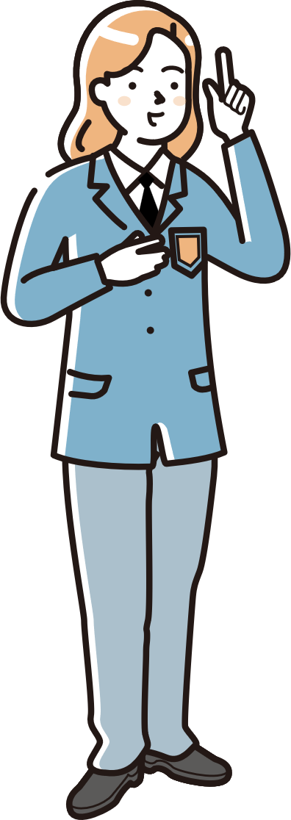
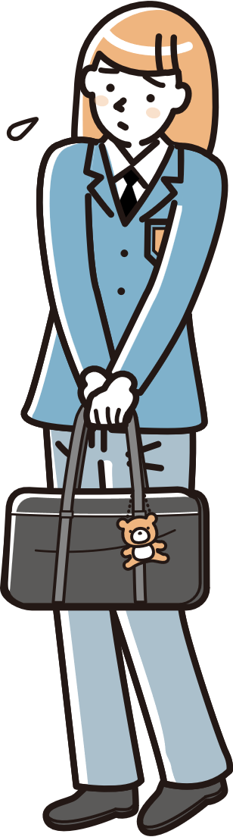
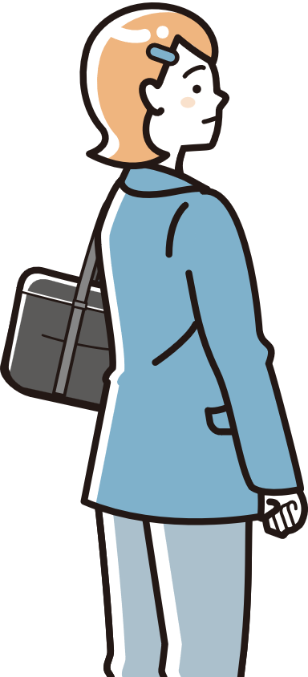
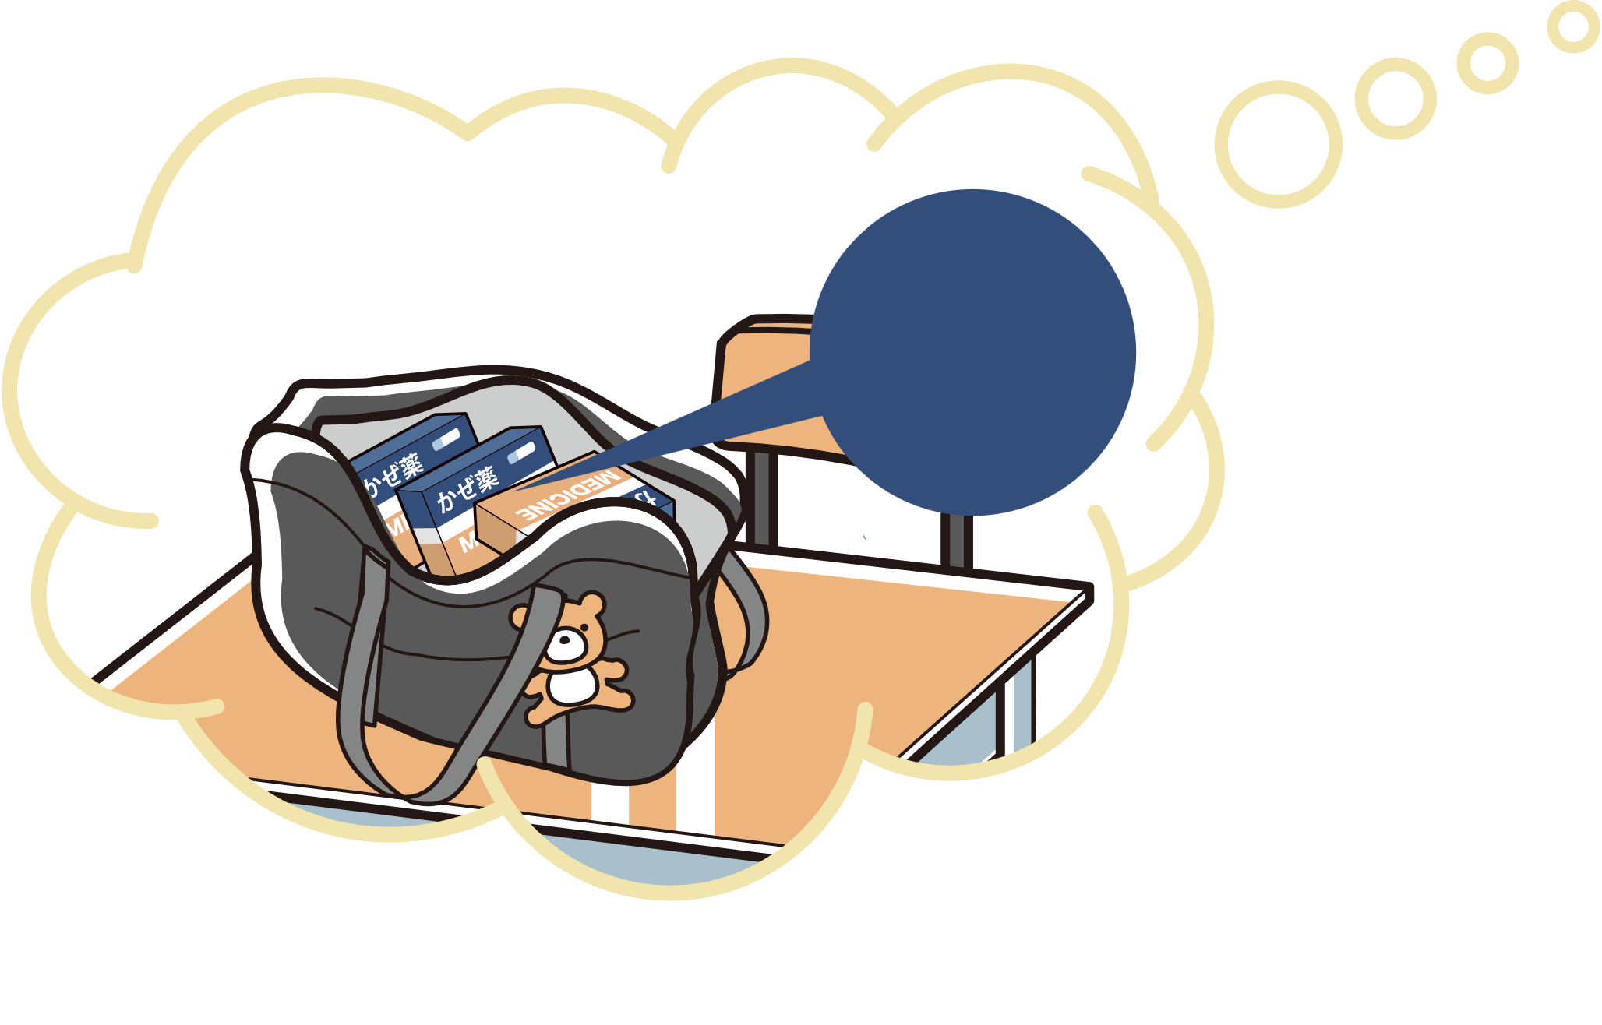
今日、みんなで
遊ぼう!
ごめん、
今日は用事が
あるねん
数日前のこと…
かぜ薬
最近、元気もなさそうだし、
どうしたんだろう。。。
Notes:
最近、友だちが元気なさそうにしています。
学校帰り、仲の良いメンバーでいつも遊んでいたのに、最近は断られることが増えてきました。
「今日、みんなで遊ぼう!」
「ごめん、今日は用事があるねん」
「最近、元気もなさそうだし、どうしたんだろう。。。」

Slide 60
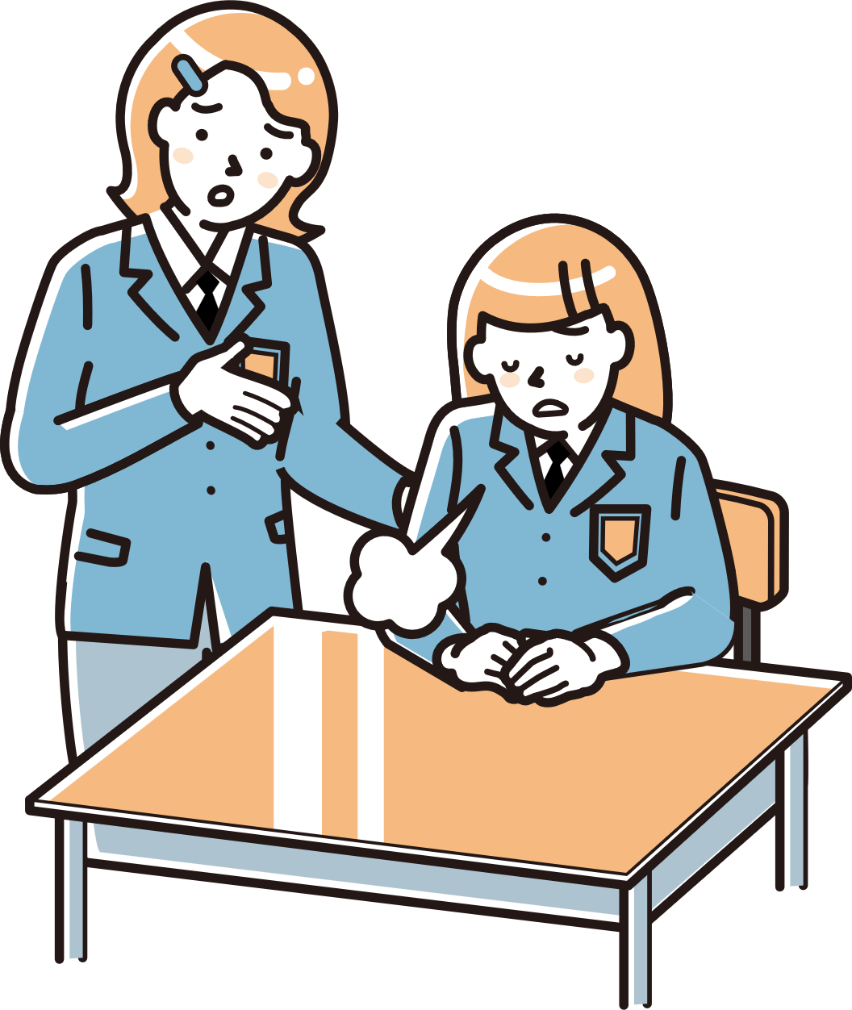
最近、元気が
なさそうだけど、
何かあったの?
困っていることがあったら、
いつでも相談してね
Notes:
帰り道、友だちがドラッグストアでたくさん風邪薬を買っているところを見かけました。
翌日、教室で友だちと２人になりました。
あなたなら、どんな声かけをしますか。
友だちの様子がいつもと違うと感じたら、「何かあったの？」と声をかけてみましょう。
もし、相手が話したくない様子だったら、「困ったことがあったら、いつでも相談してね」と、話したくなった時に話ができるよう、近くでそっと見守ることも大切です。
それでは、あなたなら、どんな声かけをするか、ワークシートに書いてみましょう。

Slide 61
相談してみよう
信頼できる大人に相談してみましょう。
誰かに話すことで、気持ちが楽になったり、
対応方法がみつかるかもしれません。
Notes:
もし、心配なことがあるなら信頼できる大人に相談してみましょう。
誰かに話すことで、気持ちが楽になったり、対応方法がみつかるかもしれません。
何を相談したらいいかわからなくても、話すことが大事です。
相性もありますので、話しやすい、一緒に考えてくれる人を見つけるとよいと思います。

Slide 62
相談できるところ
電話相談
メール相談・SNSでの相談
安全な相談先か確認しましょう
Notes:
まわりの人に相談しにくいという人には、各市町村の公的な相談窓口や各学校のスクールカウンセラー等による教育相談などもあります。
また、匿名の電話相談やSNSで相談することもできます。
メールやSNSでの相談は、公的な機関など安心できる相談先かどうか、確認してから利用してください。
具体的な相談先については、ワークシートのQRコードから相談窓口一覧を見てください。

Slide 63
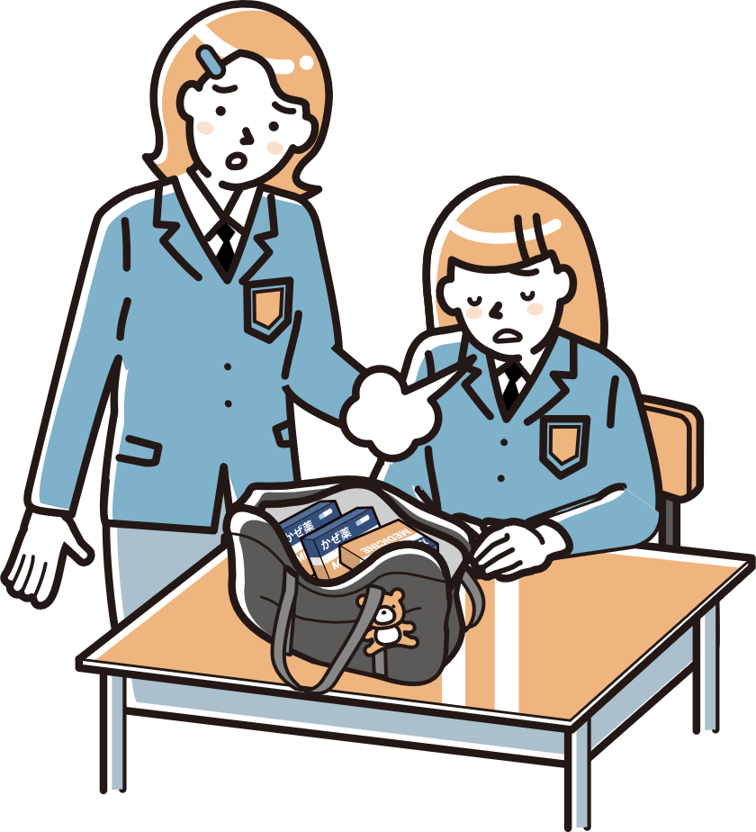
友だちの変化に気づいたら
声をかけてみよう
｢何かあったの？」
｢調子はどう？」
心配している気持ちを伝える
無理に問いただしたり、アドバイスはしない
｢話してくれてありがとう」と感謝の言葉を伝える
命に関わることや危険なことがあれば、誰かに相談する
Notes:
友だちの様子が「いつもと違う」と気づいたら、まずは「何かあったの？」、「調子はどう？」と声をかけてみましょう。
声をかけるときのポイントです。
心配している気持ちを伝えましょう。
自分のつらい気持ちを人に伝えるのは勇気がいることです。
気持ちを話してくれたら、話してくれたことに感謝の言葉を伝えることも大切です。
無理に問いただしたり、「こうしたらいいよ」とアドバイスすると、友だちは「誰もわかってくれない」と感じてしまい、余計につらくなってしまいます。
また、とてもつらい思いをした時、「消えてしまいたい」、「死んでしまいたい」という気持ちになることがあります。
友だちは「内緒にして」というかもしれませんが、命に関わることがあれば、なるべく早く誰かに相談しましょう。

Slide 64
｢ストレス｣とうまくつきあおう
1
｢ストレス｣とは
2
｢ストレス｣のサイン
3
生活習慣を整えよう
4
｢ストレス｣の対処法
ワーク
Notes:
それでは、続いてストレスとのつきあい方について説明します。
依存症の予防のためには、ストレスとどのようにつきあっていくか、ということも大切になります。

Slide 65
1
｢ストレス｣とは
試験、部活の試合
成績、将来のこと
友だち、
先輩との関係
家族との関係
気温、体調、環境などの変化
Notes:
みなさんは、どんな時にストレスを感じますか？
例えば、試験や部活の試合前、成績が良くならないとか、将来したいことがわからないとき、友だちとケンカしたときや先輩から怒られたとき、家族からガミガミ言われたときなど、ストレスを感じる状況は人それぞれです。
ストレスと聞くと、嫌なことがあった時など、良くないことが頭に浮かぶかもしれませんが、暑い、寒いなどの気温の変化、眠れないとか食欲がないなどの体調の変化、引越しや転校、卒業や進学などの環境の変化などでもストレスを感じます。
また、同じ状況であってもストレスを感じない人もいて、ストレスの強さも人によってそれぞれです。
ストレスは誰もが感じるものなのでなくすことはできません。
そのため、自分のストレスに気づき、ストレスとうまくつきあっていくことが大切です。

Slide 66
1
｢ストレス｣とは
ダム
Notes:
みなさんはダムは知ってますよね。
ダムは川の上流の山のあいだにあって、雨をためて、すこしずつ水を流しながら、川の水の量を調整する機能があります。
雨が降ってダムに水がたまった時に、水を流さなければやがてダムは一杯になって、あふれ出してしまいます。

Slide 67
1
｢ストレス｣とは
こころをダムに例えてみよう
こころのダム
雨＝ストレス
たまっていく
ストレス
上手に放水
Notes:
わかりやすいように、こころをダムにたとえてお話します。
こころをダムに例えると、ストレスは雨です。
【クリック】
雨が降って、こころのダムに水がたまっていきますね！
たまってきた雨を上手に放水すれば、ダムがあふれることはありません。こころのダムも同様に、日常的に上手にストレスを外に出していれば、ストレスであふれかえってしまうことはありません。

Slide 68
1
｢ストレス｣とは
こころをダムに例えてみよう
こころのダム
雨＝ストレス
どんどん
たまっていく
ストレス
Notes:
しかし、放水できずにストレスがこころにたまっていくと、やがていっぱいになってしまい・・・

Slide 69
1
｢ストレス｣とは
こころをダムに例えてみよう
こころのダム
雨＝ストレス
あふれたー！
Notes:
ダムから水があふれるように、こころやからだの調子が悪くなることがあります。

Slide 70
1
｢ストレス｣とは
こころをダムに例えてみよう
こころのダム
雨＝ストレス
上手に放水
Notes:
こころは、手や足などと違って目に見えたり、おなかの痛みのようにリアルな痛みとして感じにくいので、我慢したり耐えたらなんとかなると思いがちです。
しかし我慢して耐えるのではなく、ストレスをこころのダムから出していくことが必要です。

Slide 71
2
｢ストレス｣のサイン
自分のストレスサインに気づこう
からだのサイン
こころのサイン
肩こり、頭痛
めまい、耳鳴り
腹痛、腰痛
下痢、便秘
寝つきが悪くなる
食欲がなくなる、食べられなくなる、食べすぎる
イライラする
怒りっぽくなる
ちょっとしたことで
泣きたくなる
気分が落ち込む
やる気がなくなる
人づきあいが面倒になる
Notes:
ストレスをためすぎないために、まずは、自分のストレスサインに気づきましょう。
ストレスのサインには、からだのサインとこころサインがあります。
からだのサインは肩こりや頭痛、めまい、耳鳴りやお腹や腰が痛くなったり、下痢や便秘になったり、寝つきが悪くなったり、食欲がなくなったり、食べられなくなったり、食べすぎたりなどがあります。
【クリック】
こころのサインにはイライラしたり、怒りっぽくなったり、ちょっとしたことで泣きたくなったり、気分が落ち込んだり、やる気がなくなったり、人づきあいが面倒になったり、などがあります。

Slide 72
3
生活習慣を整えよう
生活習慣を整えよう
生活習慣を整えるようにこころがけると、ストレスに対処しやすくなります。
寝る・休む
食べる（栄養をとる）
体をうごかす
Notes:
生活習慣を整えるようにこころがけると、ストレスに対処しやすくなります。
こころと身体は切り離すことはできません。
睡眠と栄養をしっかりとり、適度な運動をすることで、生活習慣が整えられ、ストレスに強いこころと身体をつくることができます。

Slide 73
4
｢ストレス｣の対処法
たまったエネルギーを発散させよう
友だちにぐちる
筋トレをする
おいしいものを食べる
散歩に行く
買い物や旅行に行く
カラオケに行く
泣く
など
自分に合った
対処法を
見つけよう
Notes:
それでは、疲れたときやつらいとき、ストレスがたまった時に、自分でできることは何があるでしょうか。
まずは、たまったエネルギーを発散したりして気分転換する方法です。
例えば、友だちにぐちったり、筋トレをしたり、おいしいものを食べたり、散歩に行ったり、買い物や旅行に行ったり、カラオケに行ったり、泣いたりすることです。
もちろん他にもたくさんあると思います。
【クリック】
自分に合った対処法を見つけることが大切です。

Slide 74
4
｢ストレス｣の対処法
クールダウンしてみよう
ゆっくりお風呂に入る
ぼーっとする
寝る
音楽を聴く
自然の景色を見る
自分に合った
対処法を
見つけよう
など
Notes:
また、お風呂に入ったり、ぼーっとしたり、寝たり、音楽を聴いたり、自然の景色を見たりして、クールダウンするのもよい方法です。
疲れていたり、落ち込んでいるときなどは無理に活動するよりも、クールダウンの方法の方がよいかもしれません。
人によって、あるいは場合によって、どんな方法がいいかは変わってきますので、いろいろ試してみてください。
【クリック】
自分に合った対処法を見つけることが大切です。

Slide 75
4
｢ストレス｣の対処法
誰かと話したり、相談したりしてみよう
家族・親せき
友だち
学校の先生
保健室の先生
スクールカウンセラー など
Notes:
それから、誰かと話をする、相談するのも、良い方法です。
まずは話しやすいと思う人に話してみてください。

Slide 76
4
「ストレス」の対処法
相談できるところ
信頼できる大人に相談してみましょう。
誰かに話すことで、気持ちが楽になったり、
対応方法がみつかるかもしれません。
Notes:
もし、心配なことがあるなら信頼できる大人に相談してみましょう。
誰かに話すことで、気持ちが楽になったり、対応方法がみつかるかもしれません。
今すぐ相談するには難しいと感じるのであれば、相談できる人や場所があるということを覚えておいてください。
（※）何を相談したらいいかわからなくても、とりあえず話してみましょう。
相性もありますので、話しやすい、一緒に考えてくれる人を見つけるとよいと思います。
（※）ワーク1-⑤“身近な人が「依存症かも？」と思ったらどうする”にも同様のスライドがあるため、重複する場合は、適宜短縮可能です。

Slide 77
4
「ストレス」の対処法
相談できるところ
電話相談
メール相談・SNSでの相談
安全な相談先か確認しましょう
Notes:
まわりの人に相談しにくいという人には、公的な相談窓口や学校のスクールカウンセラー等による教育相談などもあります。
また、匿名の電話相談やSNSで相談することもできます。
メールやSNSでの相談は、公的な機関など安心できる相談先かどうか、確認してから利用してください。
具体的な相談先については、ワークシートのQRコードから相談窓口一覧を見てください。

Slide 78
リラックス法を
試してみよう
Notes:
最後に、リラックス法を紹介したいと思います。
一緒にやってみましょう。

Slide 79
ゆっくり呼吸法
息を鼻から吸う(3秒)
息を止める(1秒)
息を口から吐く(6秒)
1､2､3で
ゆっくり鼻から息を吸う
4で
軽く息を止めて
5､6､7､8､9､10で
ゆっくり口から息を吐く
Notes:
まずは、ゆっくり呼吸法です。
１，２，３でゆっくり数を数えながら鼻から息を吸います。できれば腹式呼吸をしてみましょう。
【クリック】
４で、いったん息を止めます。
【クリック】
それから５，６，７，８，９，１０で口から、息を吐きます。
なるべく、ほそく、長く、遠くにむかって吐きます。
風車を回す感じや、しゃぼん玉を吹く感じでもいいですね。
それでは、私がカウントするので、一緒にやってみてください。
息を吸います。１，２，３
４で息を止めて、
息を吐きます。５，６，７，８，９，１０
もう一度、息を吸って、１，２，３，
４で息を止めて、
息を吐いて、５，６，７，８，９，１０
自分の中にある緊張や疲れ、不安や不満などの嫌な感情が気持ちよく吐き出されるイメージをするとより効果的かもしれません。

Slide 80
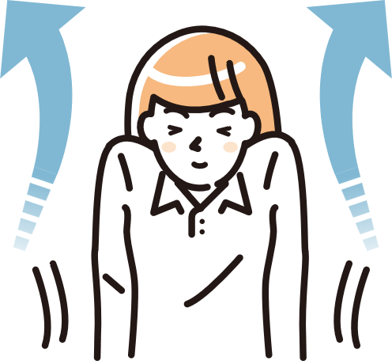
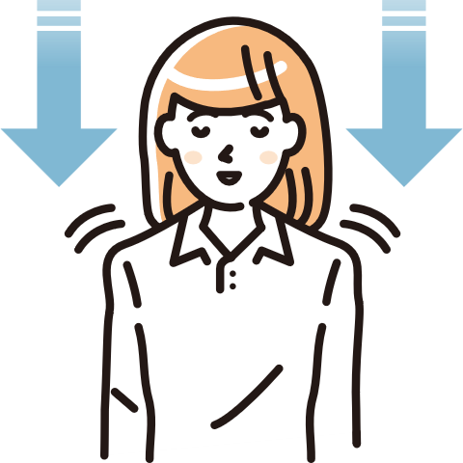
からだの力を抜こう
①両肩をグッと上げ 耳まで
近づけて 緊張させて…(5秒)
②ストンと肩の力を
抜きます(10秒)
Notes:
続いて、からだの力を抜く方法です。スライドのように肩の筋肉を緩めてみましょう。
肩をぐっと上に持ち上げるように力を入れます。
１，２，３，４，５
【クリック】
そして、ストンとおろして肩の力を抜きます。
１，２，３，４，５，６，７，８，９，１０
それでは、私がカウントするので、一緒にやってみてください。
１，２，３，４，５，６，７，８，９，１０
もう一度
１，２，３，４，５，６，７，８，９，１０
力を入れている時と抜いた時の、肩の感覚をじっくり感じてみましょう。
特に力を抜いた時にジワッとゆるんで、血流が良くなり、あたたかくなる感じが大切です。
今回は肩で行いましたが、この方法は顔、手、背中、脚など体全身の筋肉で行うことができます。寝る前や身体が固くなっていると感じた時に、ぜひやってみてください。

Slide 81
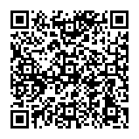
依存症は自分ではコントロールできなくなる病気です
依存症は誰でもなる可能性があります
大阪こころナビ
依存症は回復することができます
依存症の相談窓口
ストレスとうまくつきあいましょう
困ったり、悩んだ時は相談しましょう
Notes:
本日の授業のまとめです。
依存症は自分ではコントロールができなくなる病気です
【クリック】・依存症は誰でもなる可能性があります
【クリック】・依存症は回復することができます
【クリック】・ストレスとうまくつきあいましょう
【クリック】・困ったり、悩んだ時は相談しましょう
（※） もし、心配なことがあるなら信頼できる大人に相談してみましょう。
相性もありますので、話しやすい、一緒に考えてくれる人を見つけるとよいと思います。
まわりの人に相談しにくいという人には、公的な相談窓口や学校のスクールカウンセラー等による教育相談などもあります。
また、匿名の電話相談やSNSで相談することもできます。
メールやSNSでの相談は、公的な機関など安心できる相談先かどうか、確認してから利用してください。
【クリック】
具体的な相談先については、QRコードから相談窓口一覧を見てください。
今すぐ相談するには難しいと感じるのであれば、相談できる人や場所があるということを覚えておいてください。
（※）『ワーク1-⑤“身近な人が「依存症かも？」と思ったらどうする”』、『「ストレス」とうまくつきあおう、④「ストレス」の対処法の相談できるところ』のスライドでも同様の説明があるため、重複する場合は適宜短縮可能です。
【クリック】以下の説明をしてから終了してください。

